Slide 1

Социально-значимый проект
«Бережливость лучше богатства!»
Подготовила и провела
Насонова Светлана Николаевна

Slide 2
Цели и задачи:
Привлечь внимание к проблеме экономии энергии и энергоресурсов.
Способствовать воспитанию культуры энергопользования.
Создать мотивацию для сбережения ресурсов и энергии.
Стимулировать интерес обучающихся к научным исследованиям и практическому применению знаний.
Формировать умения и навыки решать математические задачи экономического содержания.

Slide 3
Энергосбережение - комплекс мер по реализации правовых, организационных, научных, производственных, технических и экономических мер, направленных на эффективное (рациональное) использование (и экономное расходование) топливно-энергетических ресурсов и на вовлечение в хозяйственный оборот возобновляемых источников энергии.
На современном этапе можно выделить три основных направления энергосбережения:
- полезное использование (утилизация) энергетических потерь;
- модернизация оборудования с целью уменьшения потерь энергии;
- интенсивное энергосбережение.

Slide 4

Энергосбережение –
____–
Энергосбережение –
это использование энергии, находящейся в нашем распоряжении, настолько эффективно и безопасно по отношению к окружающей среде, насколько это возможно.

Slide 5
«Только там народ богат, где энергию хранят,
Где во всем царит расчёт и всему известен счёт».

Slide 6
С 2008 года по инициативе международной экологической сети «Школьный проект по использованию ресурсов и энергии» (SPARE) 11 ноября отмечается День энергосбережения. В проекте принимают участие 20 стран, в том числе Россия.
Целью праздника является привлечение внимания властей и общественности к эффективному использованию ресурсов и внедрению возобновляемых источников энергии.
Вопросам энергосбережения был посвящен международный форум ENES-2013, который прошел 21-23 ноября в Москве. Идею проведения этого форума поддержал Президент России Владимир Владимирович Путин.
Третий день работы форума был посвящен молодежным инициативам в области энергоэффективности. В этот день в «Гостином Дворе» был открыт I Национальный Парк «Энергия России» — масштабный диалог с молодежью по теме энергоэффективности, в рамках которого разработали ряд общедоступных элементов популяризации бережливого отношения к энергии — Молодежная Инициатива «Защити Энергию!».

Slide 7

11 ноября - Международный день энергосбережения
Энергосбережение очень важно для улучшения окружающей среды — и в том месте, где мы живем, и на всей планете. Никто не может сделать все, но каждый может сделать что-то, и если каждый что-то делает, мы многого можем достичь вместе!
Международный оргкомитет SPARE: spare-coordination@spareworld.org

Slide 8
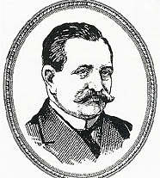
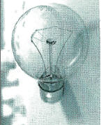
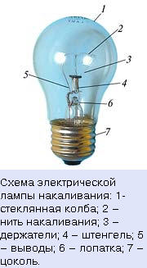
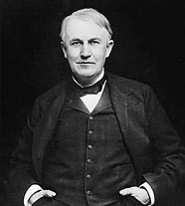
Александр Лодыгин
Лампа накаливания
Томас
Эдисон

Slide 9
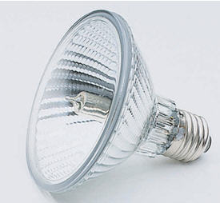
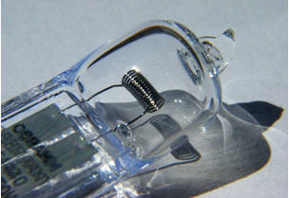
Галогенные лампы

Slide 10

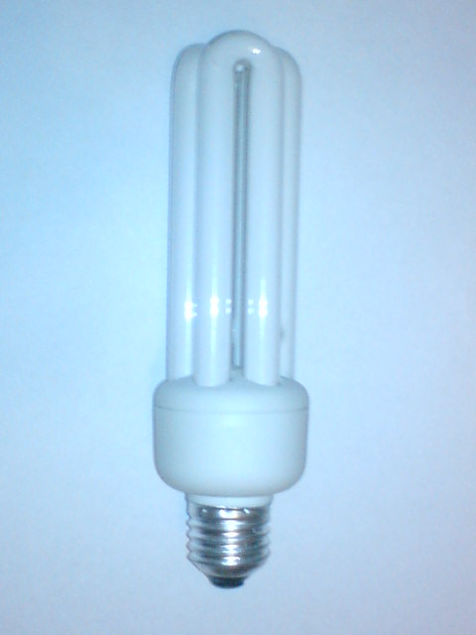
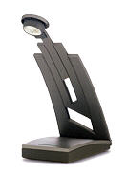
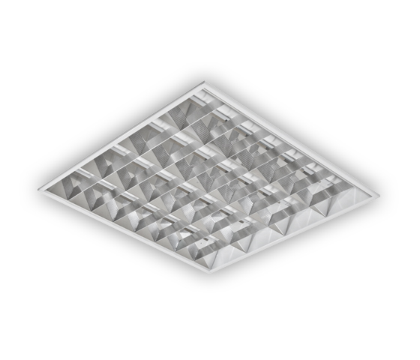

Энергосберегающие лампы

Slide 11
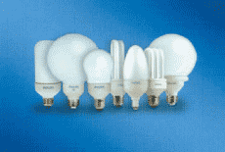
Замена ламп накаливания компактными люминесцентными лампами обеспечит, по крайней мере, 4-х-кратную экономию электроэнергии!

Slide 12
Высказывания и афоризмы о бережливости.
Остерегайтесь и мелких напрасных расходов, ибо маленькая течь может потопить большой корабль. Франклин Б.
Бережливость — важный источник благосостояния. Цицерон
Поздно быть бережливым, когда все растрачено. Сенека
Бережливость похвальна, если она не сродни скупости, а, напротив, сопряжена со щедростью. Бережливость без щедрости приводит к корыстолюбию, а щедрость без бережливости — к мотовству.
Пенн Вильям
Всякий расточитель — враг общества, всякий бережливый человек — благодетель. Смит А.
Бережливость может считаться дочерью благоразумия, сестрою умеренности и матерью свободы.
Смайлс С.
Будьте бережливы: недостаток денег часто производит недостаток ума, а еще чаще недостаток честности. П. Буаст
Бережливость - это монетный двор бедняка.
Кто не умеет беречь малого, не сохранит и большого. П. Сир
С умом сбережешь - с удовольствием потратишь. Э. Севрус
Бережливость может считаться дочерью благоразумия, сестрою умеренности и матерью свободы. С. Смайлс
Богаче всех человек бережливый, беднее всех – скряга. Н. Шамфор

Slide 13
Характеристики | Лампа накаливания (100Вт) | Компактная люминесцентная лампа (20 Вт)
Цена | Низкая – 8 – 15 руб за лампу | Высокая – 150 – 200 руб за лампу
Срок службы | Низкий. Около 1000 часов непрерывного горения. | Высокий. 8000 – 12000 часов непрерывного горения.

Slide 14
Сравнить затраты электроэнергии при использовании лампы накаливания и люминесцентной лампы.
Наименование | Срок службы, если считать, что лампочка горит 8 часов в сутки. | Затраты на электроэнергию из расчета 1 кВт/час стоит 3,36руб. Срок службы 12000час
Лампа накаливания (100 Вт), цена 10руб.
Лампа компактная люминесцентная (20 Вт), цена 200 руб.

Slide 15
Задачи.
Семья рассчитывала за сентябрь за электроэнергию заплатить 980руб, а заплатила 480 руб, так как экономила электроэнергию. Сколько денег сэкономила семья?
2. Сколько электроэнергии можно сэкономить в день на освещение одного кабинета, если выключать свет на всех переменах? Кабинет имеет 9 светильников, в каждом светильнике 2 лампы, мощностью 40 кВт.
3. Перед вами таблица расхода электроэнергии некоторой семьей в течении года.
Используя таблицу, найдите среднее потребление электроэнергии данной семьей в месяц?
Постройте круговую диаграмму расхода электроэнергии по временам года.
Месяц | 1 | 2 | 3 | 4 | 5 | 6 | 7 | 8 | 9 | 10 | 11 | 12
Расход электроэнергии кВт/час | 153 | 156 | 15 | 122 | 100 | 100 | 95 | 98 | 115 | 138 | 153 | 155

Slide 16
Расход энергии

Slide 17
Прибор | Установленная мощность, кВт | Годовое потребление, кВт/ч
Электроплита | 5,8 | 1100
Холодильник | 0,15 | 450
Телевизор | 0,2 | 300
Утюг | 1 | 100
Пылесос | 1,2 | 120
Стиральная машина | 1,5 | 200
1. Сколько кВт/ч электроэнергии израсходует семья в год при условии, что она пользуется всеми, указанными в таблице приборами?
2. За каждый кВт/час энергии мы платим 3,36руб. Сколько денег расходует семья за год на использование электроприборами?

Slide 18
Памятка
«Краткие рекомендации по энергосбережению в быту»
Уходя, гасите свет. Максимально используйте естественное освещение.
Регулярно проверяйте чистоту ламп, плафонов, окон.
4. Попробуйте использовать вместо обычных ламп накаливания энергосберегающие
(экономия будет составлять до 75%).
5. Отключайте все электроприборы, когда они не используются, полностью - вынимайте вилку из розетки (для удобства можно использовать розетки с кнопкой полного отключения электропитания).
6. Регулярно удаляйте накипь внутри чайника, она увеличивает затраты энергии на
кипячение воды.
Диаметр днища кастрюль должен быть равным диаметру конфорок.
8. Холодильник должен быть установлен в прохладном месте, подальше от электроплиты и батарей, его задняя стенка должна быть чистой и не должна примыкать вплотную к стене.
Не заслоняйте батареи шторами и мебелью, тогда теплый воздух будет поступать свободно.
10. В холодное время года при слишком мощном отоплении не открывайте окна в помещении, лучше отрегулируйте температуру обогрева.

